Slide 1
Планирование локальной
сети организации
Саргсян Арам Грачьяевич
группа: НПИбд 02-20
Студенческий билет: 1032201740

Slide 2
ЦЕЛЬ РАБОТЫ
Познакомится с принципами планирования локальной сети организации․

Slide 3
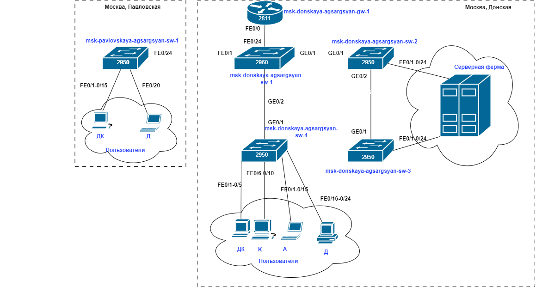

Slide 4
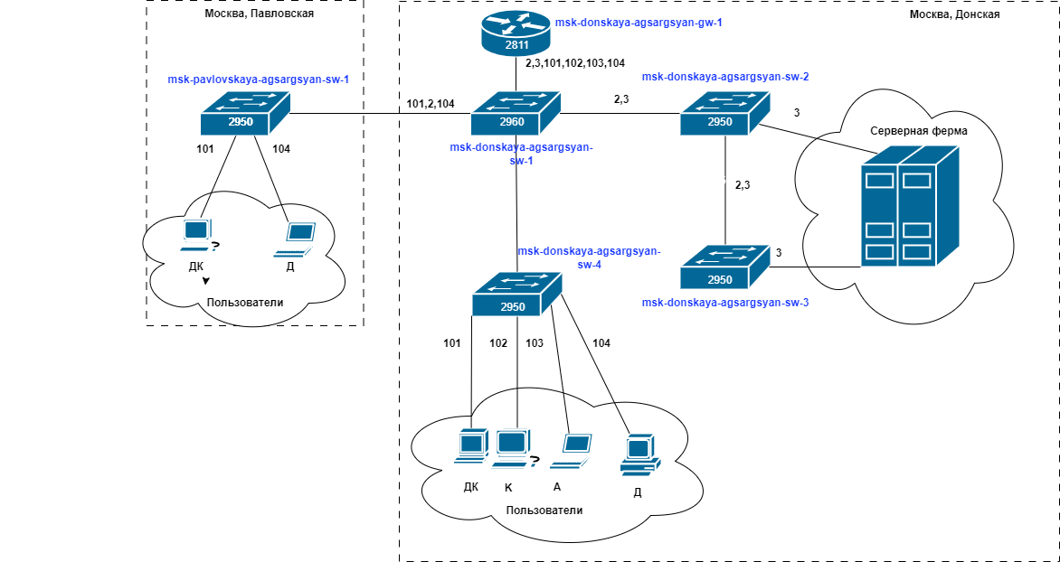

Slide 5
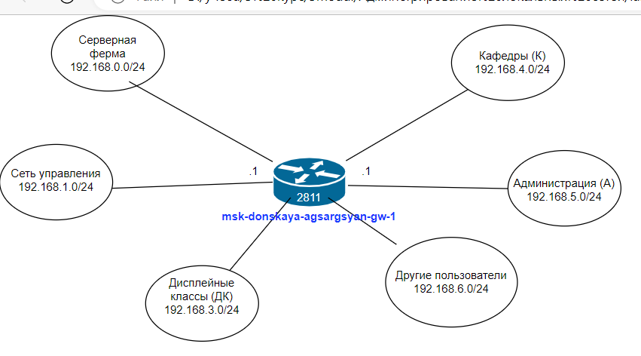

Slide 6
ВЫВОД
Повторили схемы L1, L2, L3 для 3 разных сетей;
Составили сопутствующие им таблицы VLAN, IP-адресов и портов подключения оборудования планируемой сети;

